Slide 1
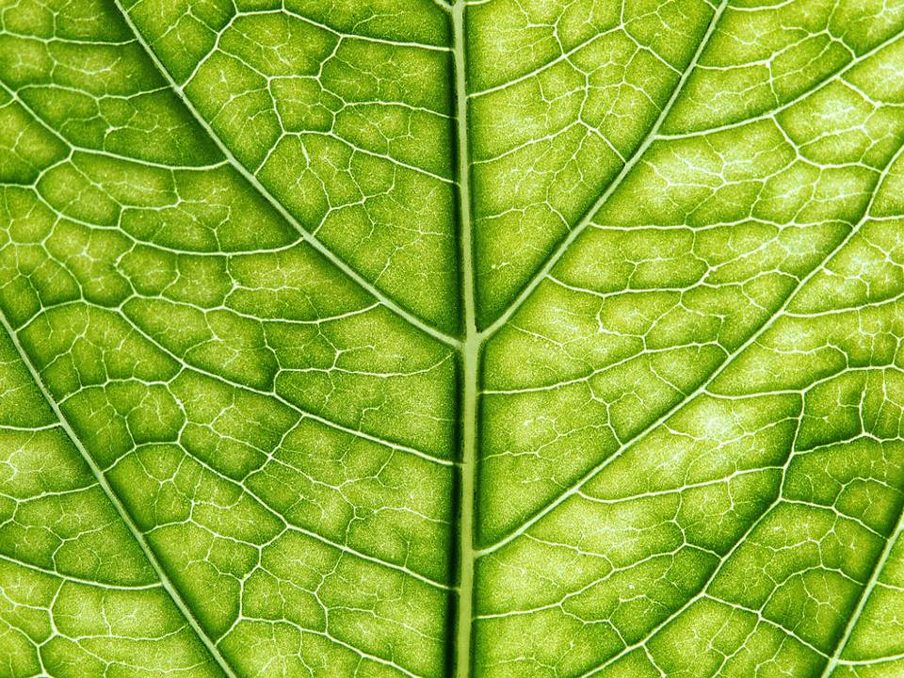
Planhigion Gwyrdd

Slide 2
4 Proses Bywyd
Mudiant- tuag at olau
Atgenhedlu- ffrwythau a hadau
Maethiad- planhigion yn gwneud bwyd eu hunain
Tyfiant- o eginblanhigion i blanhigion

Slide 3


Beth sydd angen ar blanhigion i dyfu’n dda?
  Golau’r haul
  Aer
  Dwr
  Cynhesrwydd
  Mwynau
http://www.bbc.co.uk/schools/scienceclips/ages/7_8/plants_grow.shtml

Slide 4



Tyfu
Life Cycle of a Plant
Blodeuo
Egino
Peillio
Gwasgaru
Ffrwythloni

Slide 5
Ffrwythloni
Pan fod hedyn yn dechrau tyfu
Cynhesrwydd
Aer
Dwr
Gwraidd lawr blaguro i fyny Tyfu dail
(at olau) (dechrau gwneud bwyd)

Slide 6

Ffotosynthesis
Creu bwyd gan ddefnyddio’r haul
Carbon
Deuocsid
a
Golau
Bwyd
a
Ocsigen
Cloroffyl mewn dail
i mewn
allan

Slide 7
Blodau
Denu pryfaid gyda’u neithdar gludiog a lliwiau llachar.
Rhan gwrywaidd – Y Brigyn (Anther a ffilament)
Rhan benywaidd- CARPEL (Stigma, steil a ofari)

Slide 8
Peillio
Trosglwyddiad paill i’r stigma
Dwy ffordd:
Pryfaid- mae paill yn sticio i bryfyn ac yn cael ei drosglwyddo i’r stigma (organ benywaidd planhigyn).
Gwynt – mae paill yn cael ei chwythu at y stigma.

Slide 9

Ffrwythloni
Uno’r paill a’r wy i wneud hedyn.
Paill (organ atgenhedlu gwrywaidd) yn teithio ar hyd y steil i gyrraedd y carpel , ble storiwyd yr wyau benywaidd.
Mae’r wy sydd wedi ei ffrwythloni’n dod yn hedyn.

Slide 10
Gwasgariad hadau
Mae hadau’n cael eu cario i ffwrdd o’r planhigyn i arbed gorlenwi.
3 ffordd:
Gan wynt – caiff hadau dant y lle eu chwythu i ffwrdd.
Gan anifeiliaid – maent yn bwyta ffrwythau fel mefus ac mae’r hadau’n dod allan yn y chi’n-gwybod-beth!
Gan ffrwydrad – Mae ffrwythau’n sychu wedyn ffrwydro.

